Slide 1
Neptun oktatói továbbképzés

Slide 2
Témakörök
Neptun belépés kétfaktoros hitelesítéssel, jelszóemlékeztető
Tárgyak, kurzusok adott félévben, jóváhagyásos kurzus
Kérvénykezelés
Órarend
Vizsgák
Katalógus

Slide 3
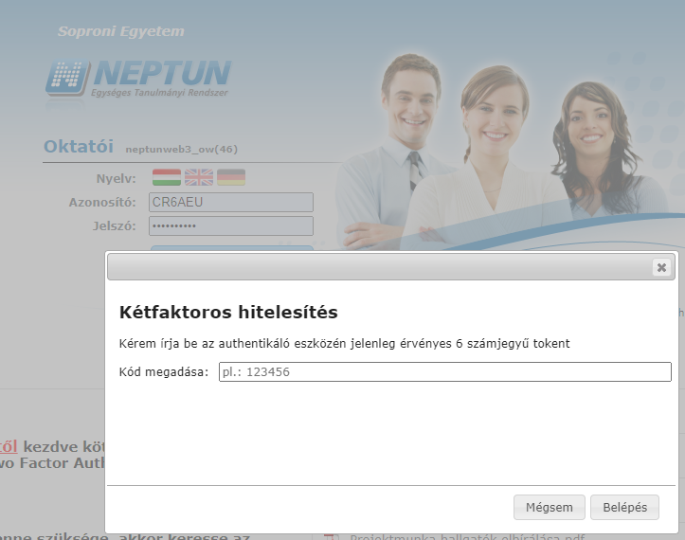
Neptun belépés kétfaktoros hitelesítéssel

Slide 4
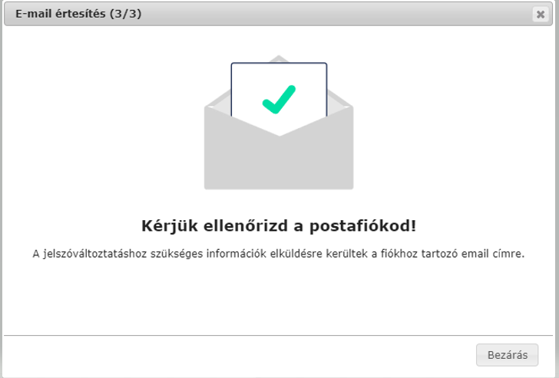
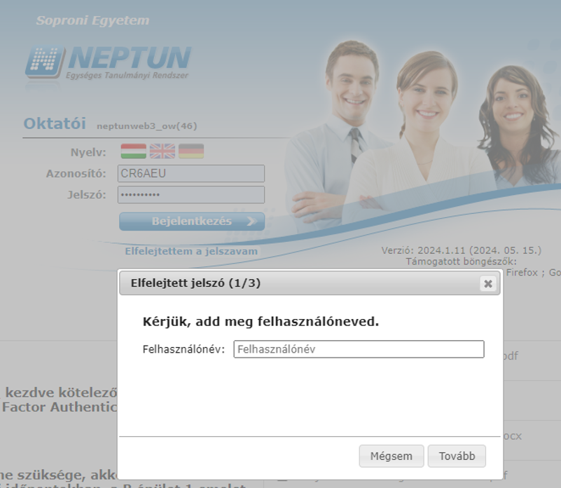
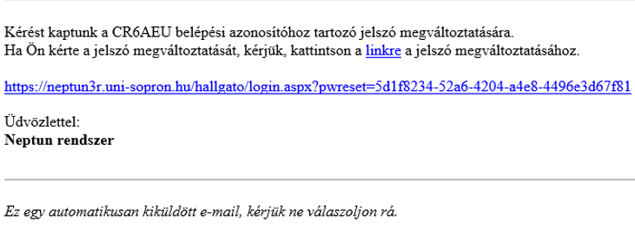
Jelszóemlékeztető

Slide 5
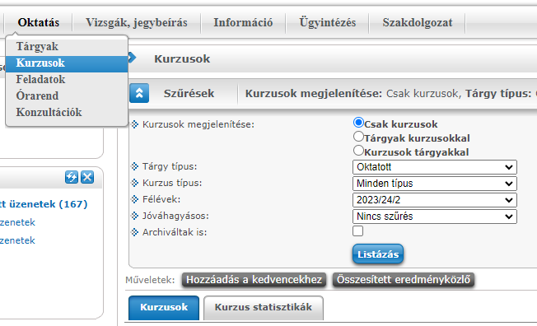
Tárgyak, kurzusok adott félévben
Oktatás menüpont / Kurzusok
Tárgy típus beállítás:
Oktatott, Saját, Minden típus
Választható félév

Slide 6
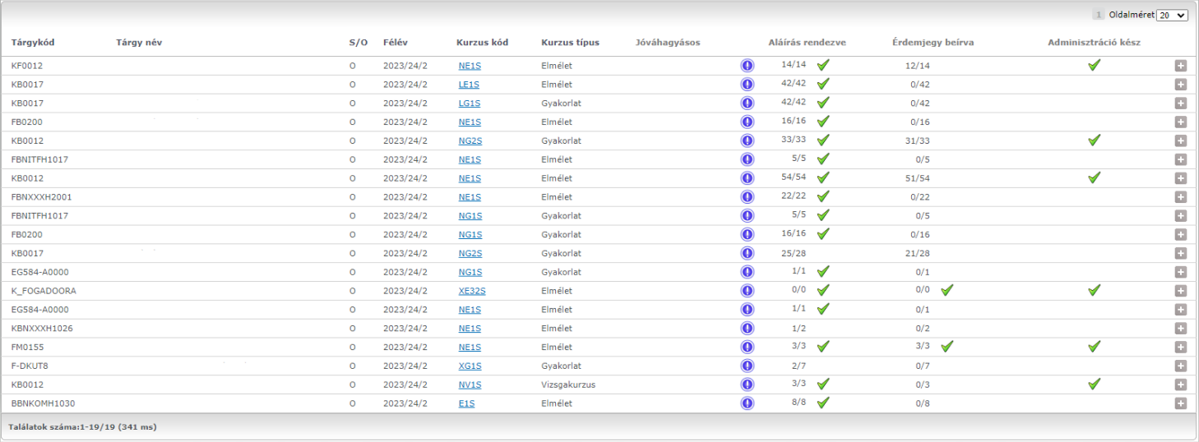
Tárgyak, kurzusok adott félévben
Kurzus statisztikák almenüpont

Slide 7
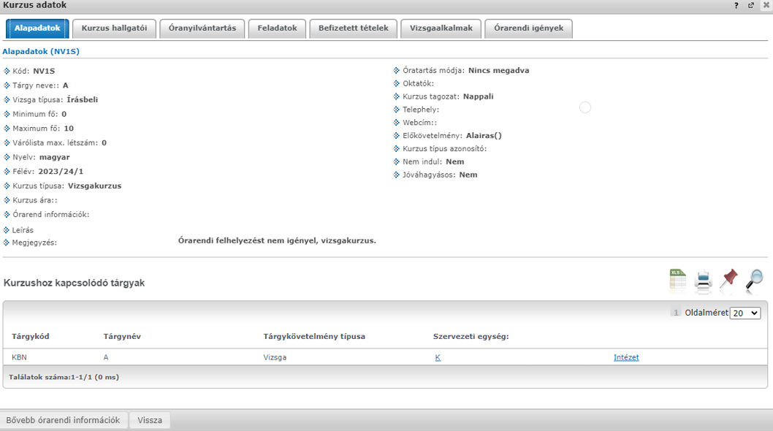
Tárgyak, kurzusok adott félévben

Slide 8
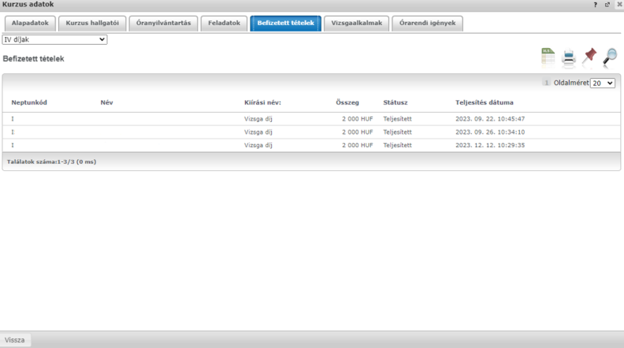
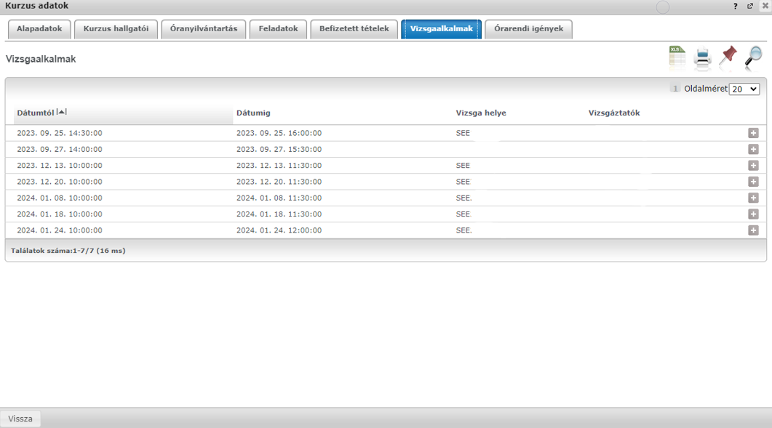
Tárgyak, kurzusok adott félévben

Slide 9
Jóváhagyásos kurzus

Slide 10
Tárgytematika
Oktatás menüpont / Tárgyak almenüpont
Tárgy neve oszlop alatt kiválasztjuk a tárgyat
Az alapadatok fül (alapértelmezetten ide navigál), bal alsó sarkában található Tárgytematika gomb

Slide 11
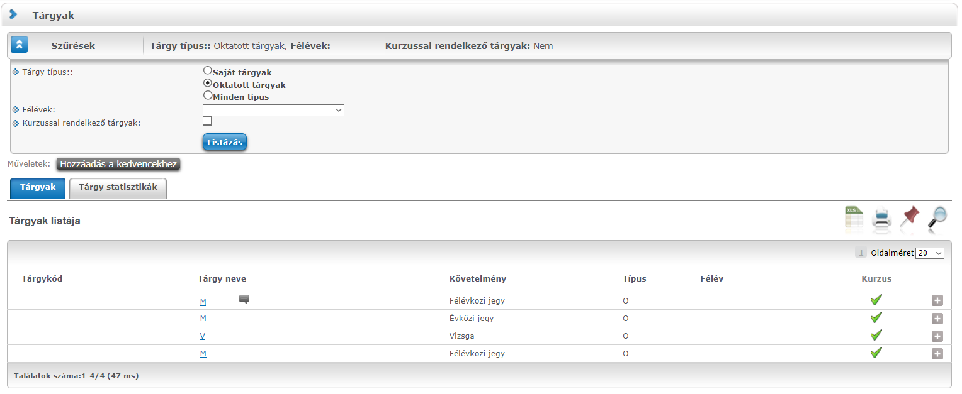
Tárgytematika

Slide 12
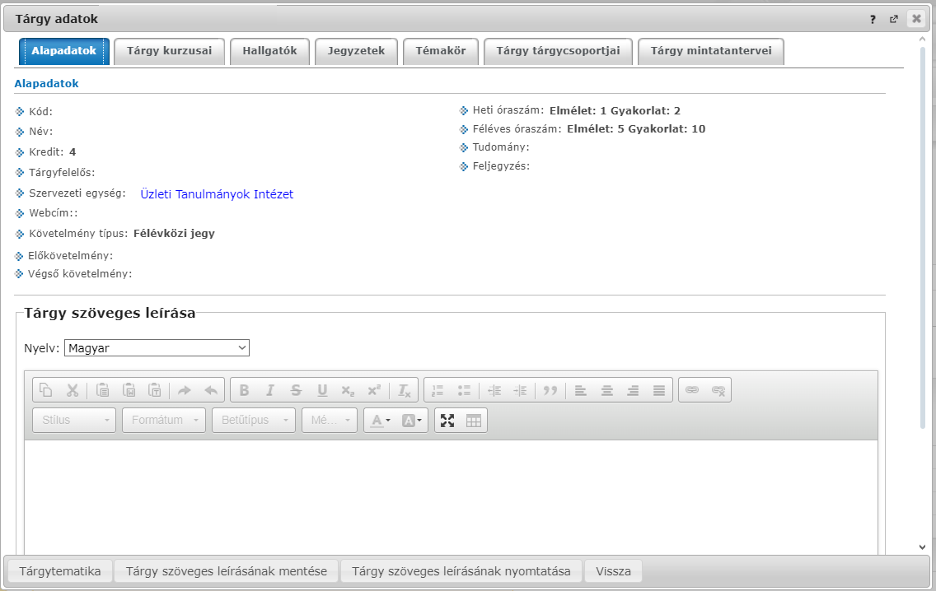
Tárgytematika

Slide 13
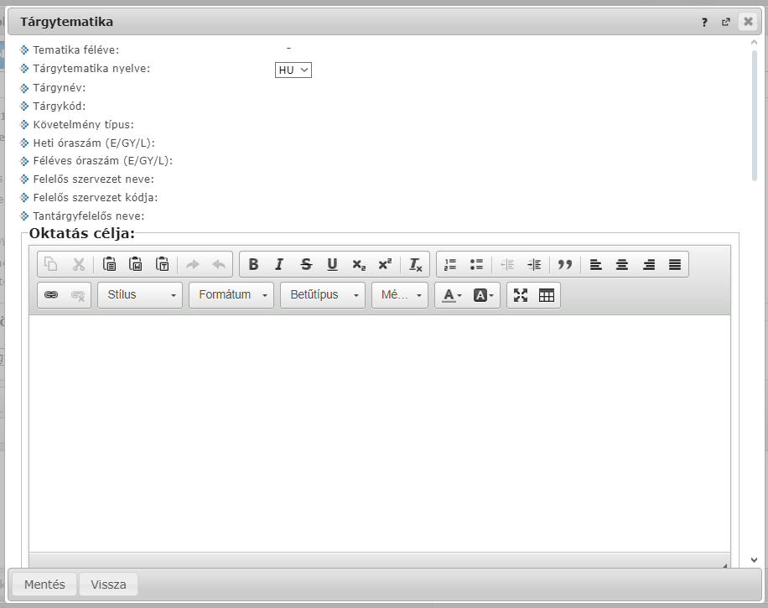
Tárgytematika

Slide 14
Kérvénykezelés
Ügyintézés/ Kérvény véleményezés/bírálás
Megtekinthető a kérelem, a mellékletek
Vélemény írása
Véleményezett kérelem is megtekinthető

Slide 15
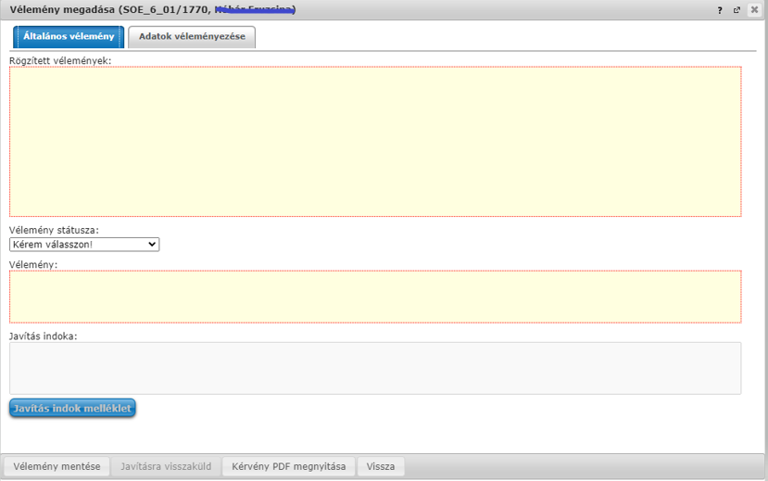
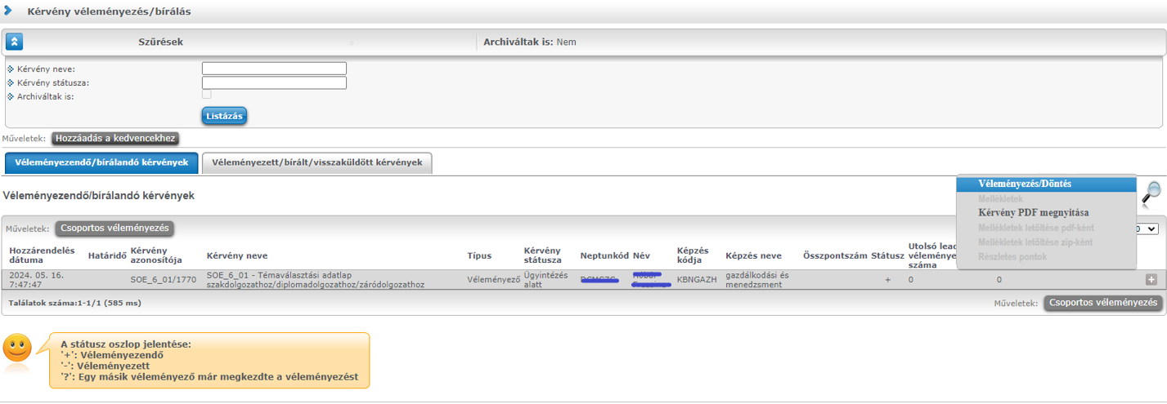
Kérvénykezelés

Slide 16
Órarend
Oktatás menüpont / Kurzusok
Kurzusnál Óranyilvántartás fül alatt
Oktatás/ Órarend
Többféle elérhető nézet: Napi, Heti, Havi, Napló
Látható a tárgy neve, kódja, kurzuskód, oktató, terem
Kiexportálható akár Excelbe is az egész félév

Slide 17
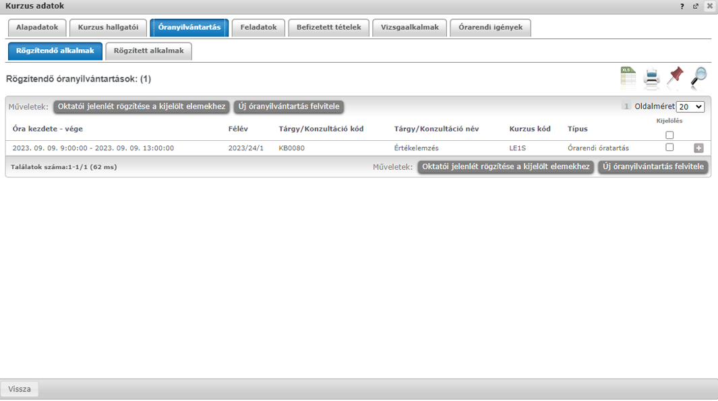
Órarend

Slide 18
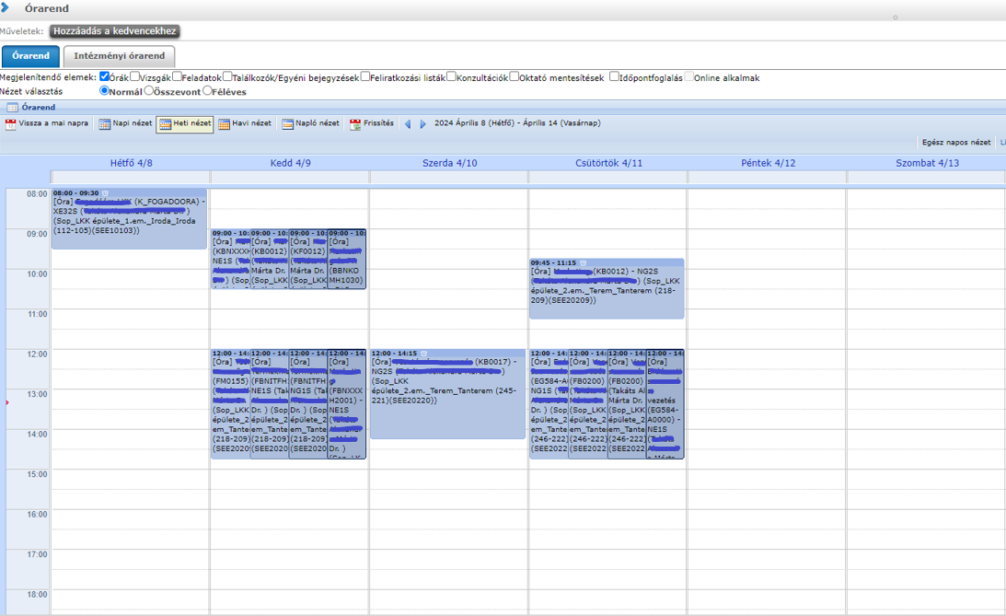
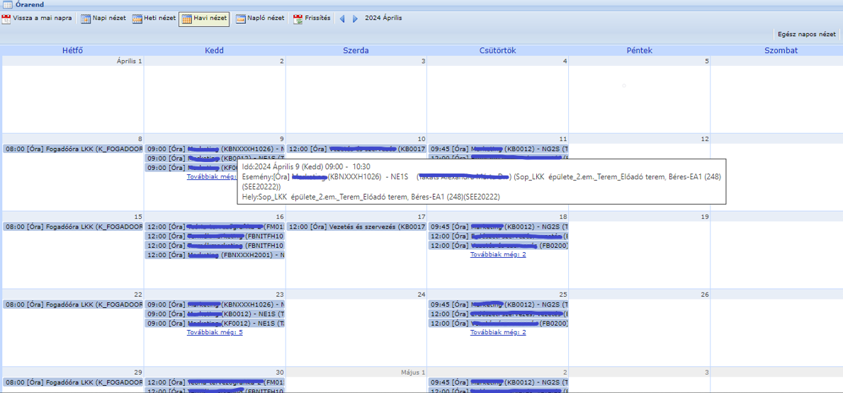
Órarend

Slide 19
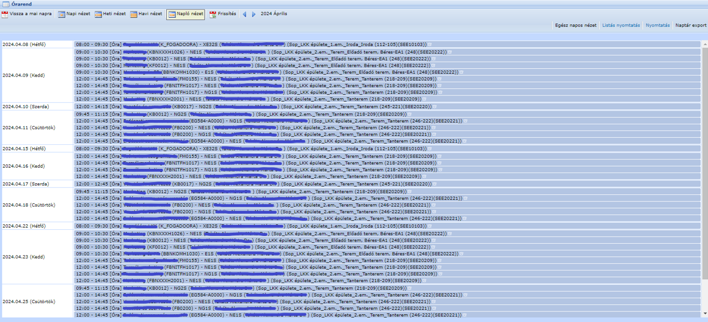
Órarend

Slide 20
Vizsgák
Vizsgák, jegybeírás menüpont / Vizsgák, jegybeírás
Aktuális félév kiválasztása
Új vizsga kiírása gomb
Vizsgatípus kiválasztása
Dátum beállítása
Kurzus/ Kurzusok hozzárendelése
Terem hozzárendelése

Slide 21
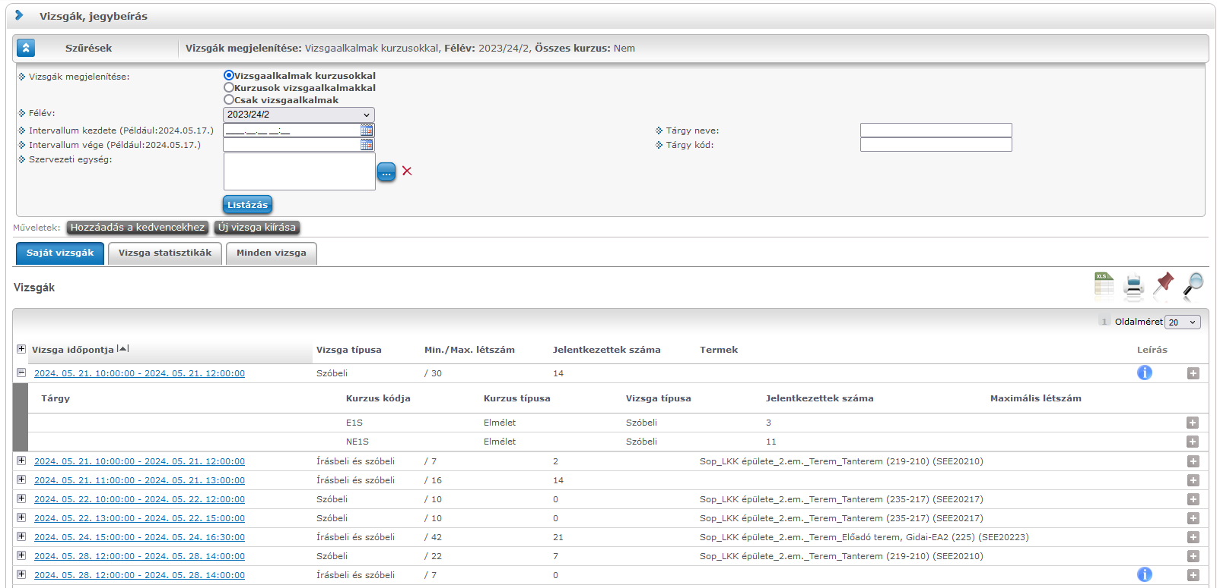
Vizsgák

Slide 22
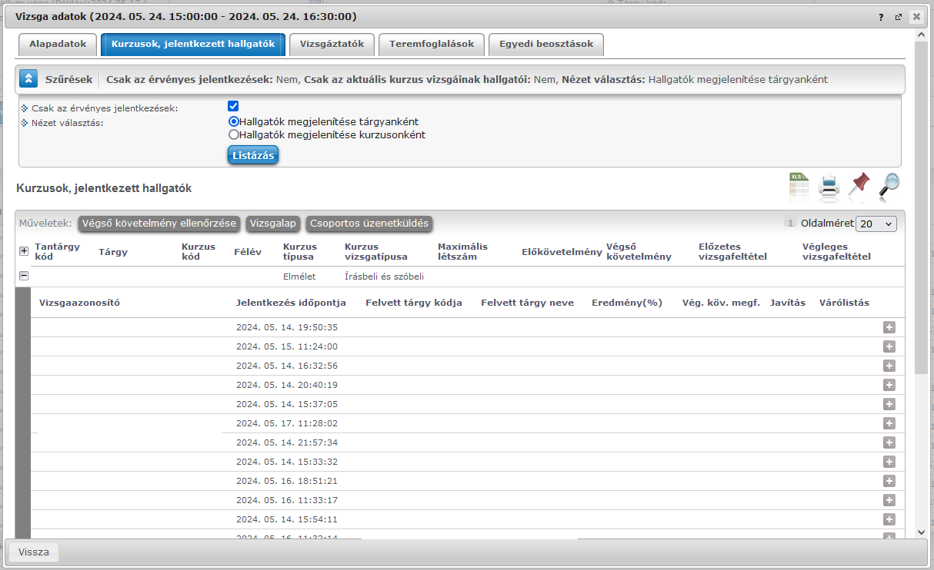
Vizsgák

Slide 23
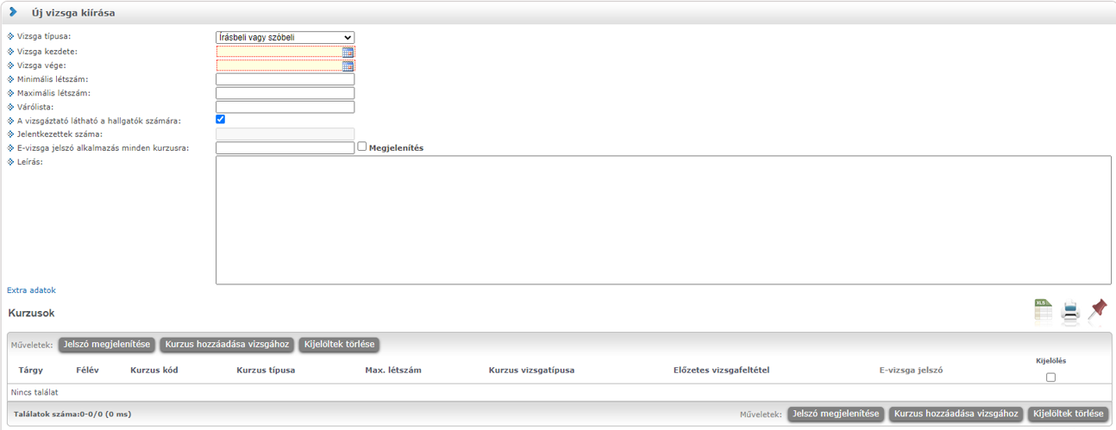
Vizsgák

Slide 24
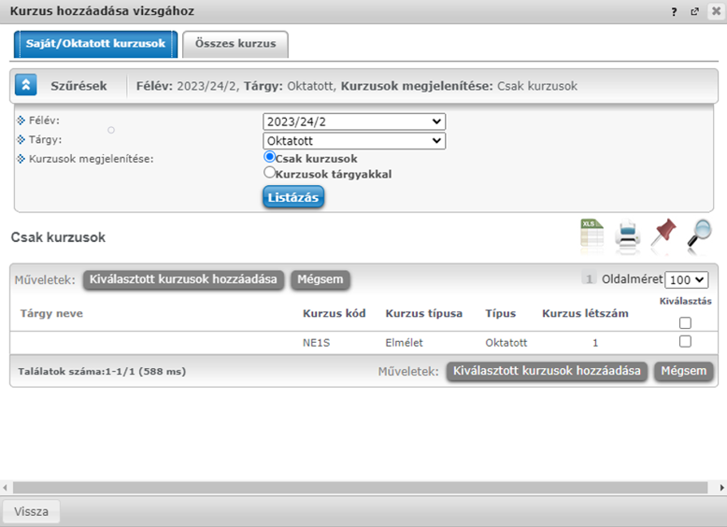
Vizsgák

Slide 25
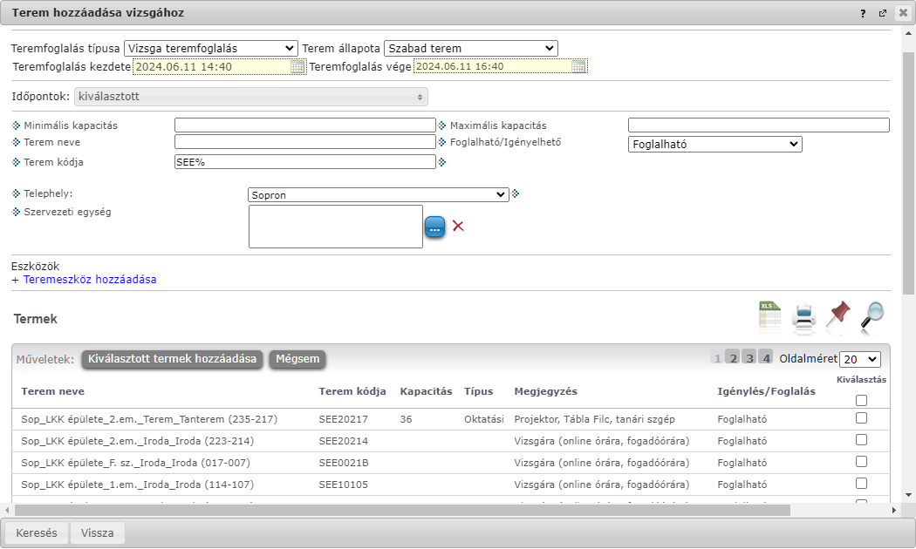
Vizsgák

Slide 26
Óranyilvántartás / Katalógus
Kurzusok további lehetőségeinél elérhető az Óranyilvántartás
Adott alkalom rögzítése hallgatónkként vagy csoportosan
Létszám és óra tárgyának rögzítése (nem kötelező)
Összesített létszámstatisztika hallgatónkként, alkalmanként

Slide 27
Óranyilvántartás / Katalógus

Slide 28
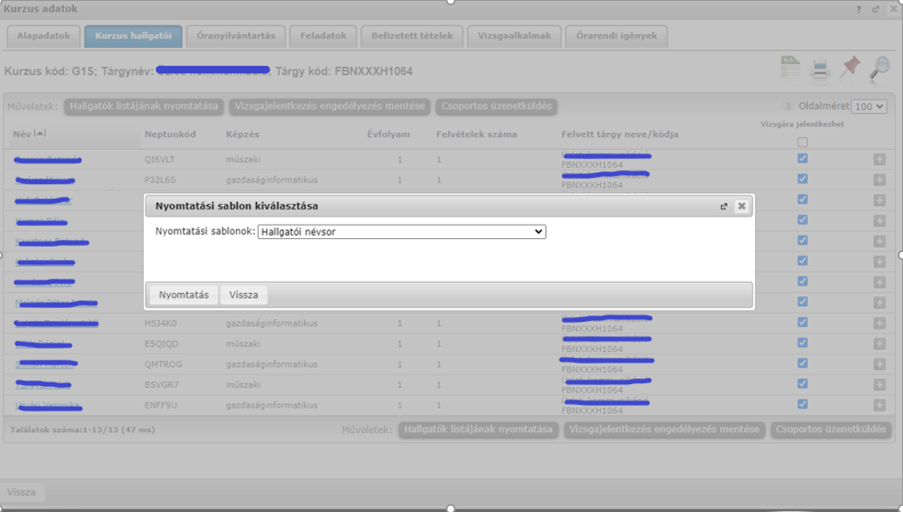
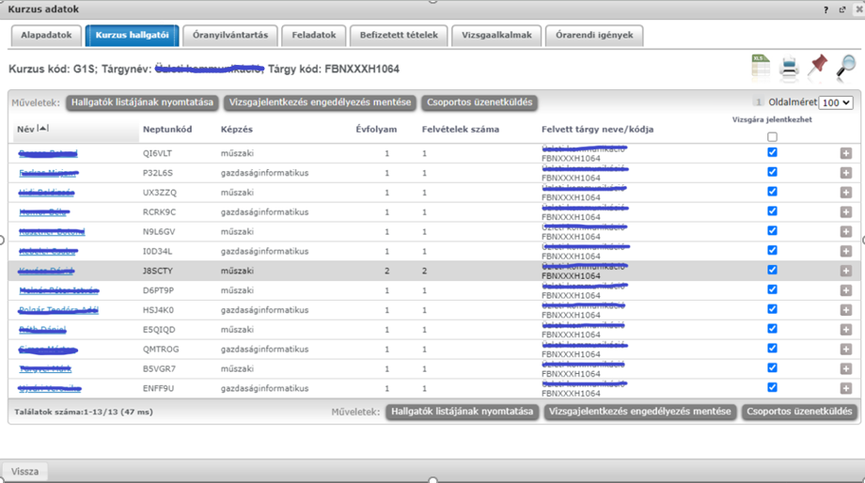
Óranyilvántartás/ Katalógus

Slide 29
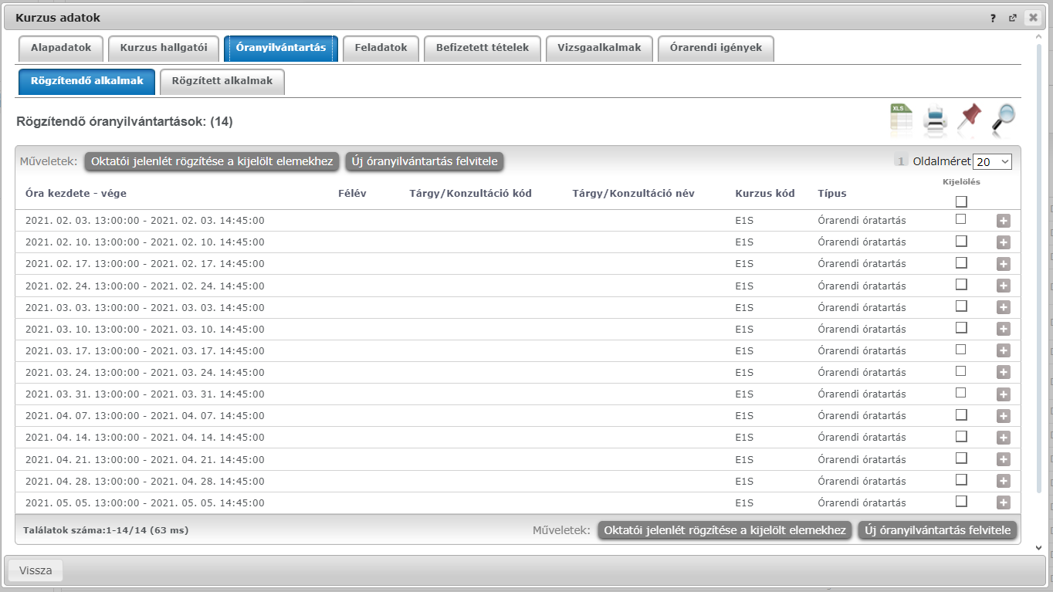
Óranyilvántartás / Katalógus

Slide 30
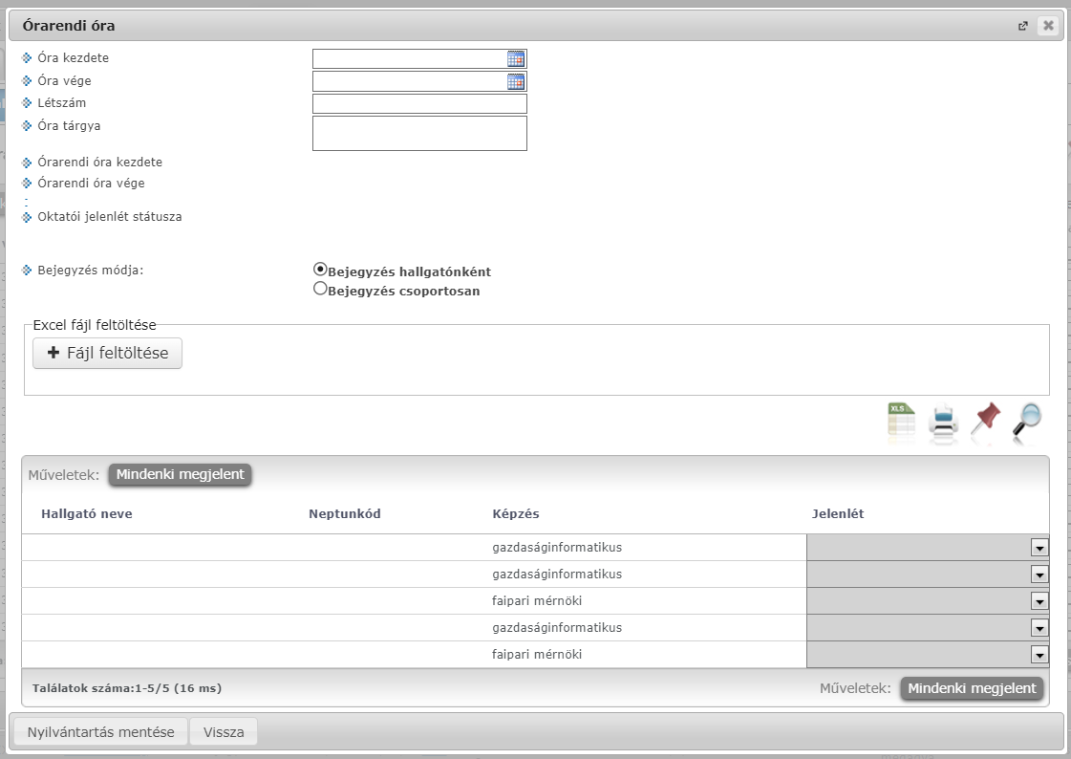
Óranyilvántartás / Katalógus

Slide 31
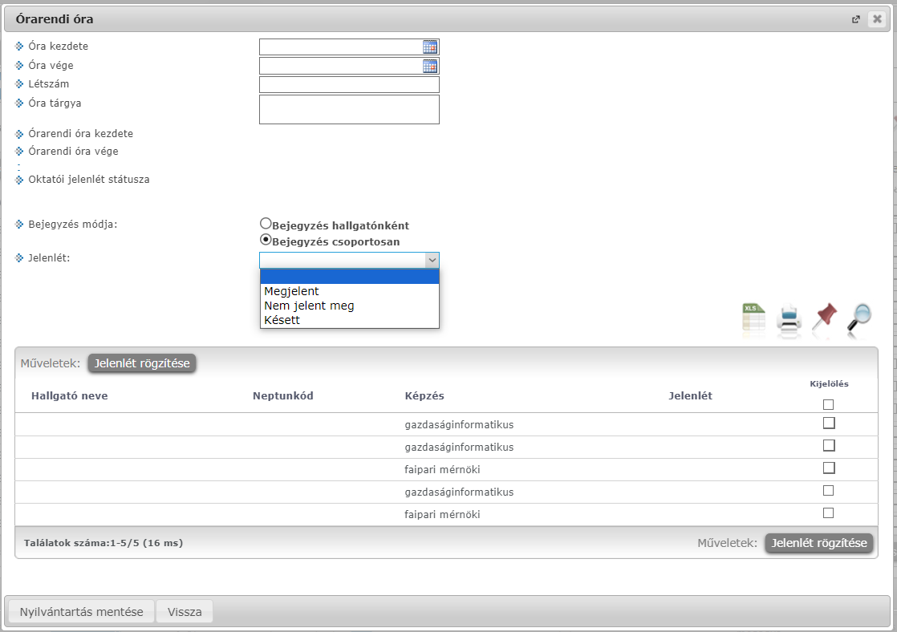
Óranyilvántartás / Katalógus

Slide 32
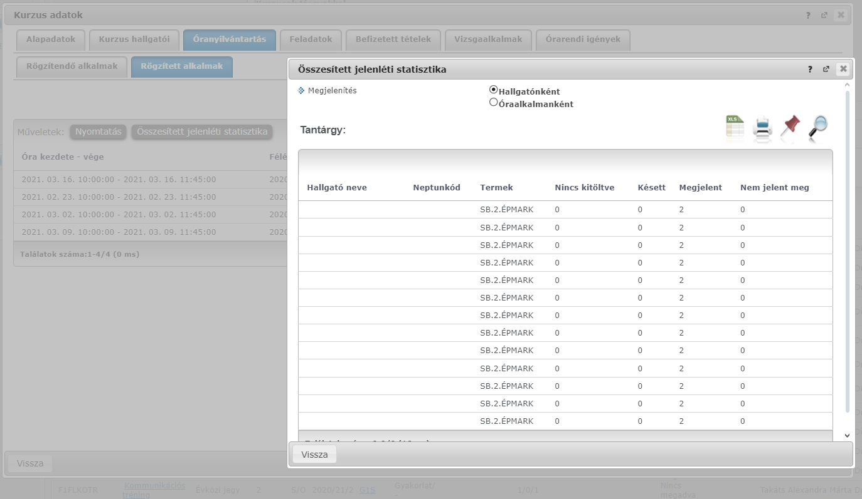
Óranyilvántartás / Katalógus

Slide 33
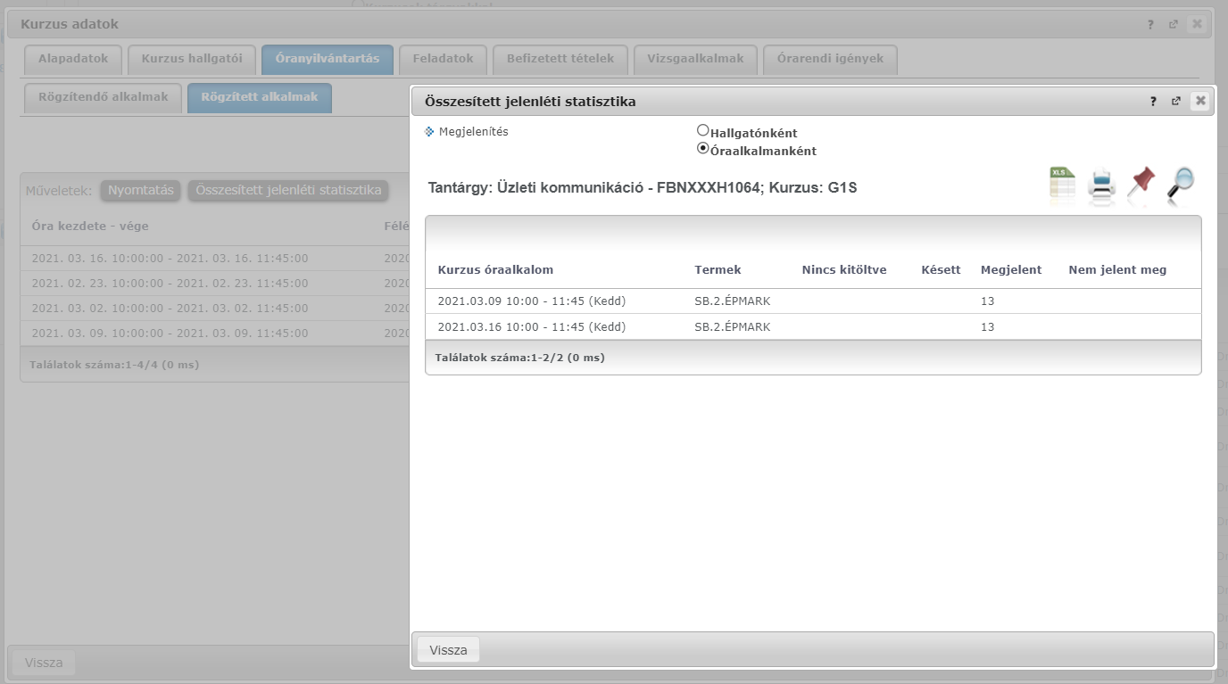
Óranyilvántartás / Katalógus

Slide 34
Köszönjük figyelmüket!

